Slide 1
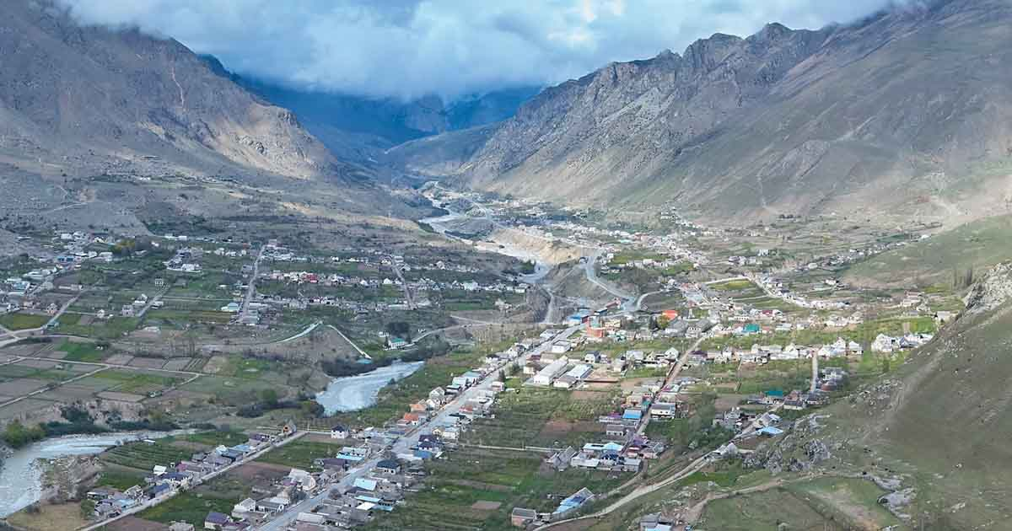
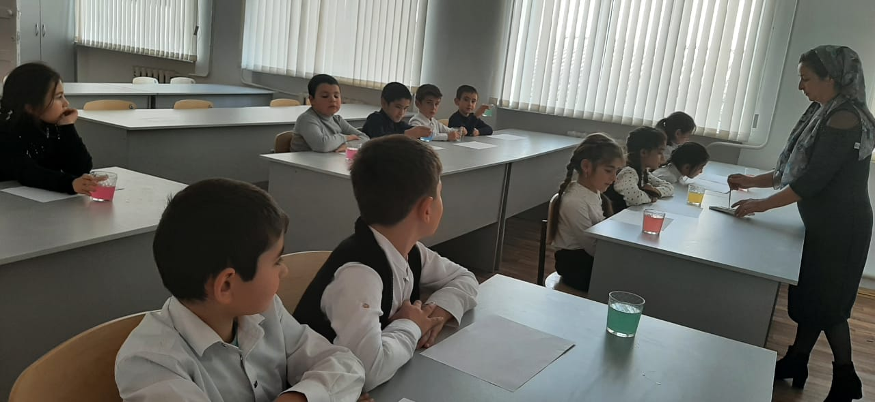
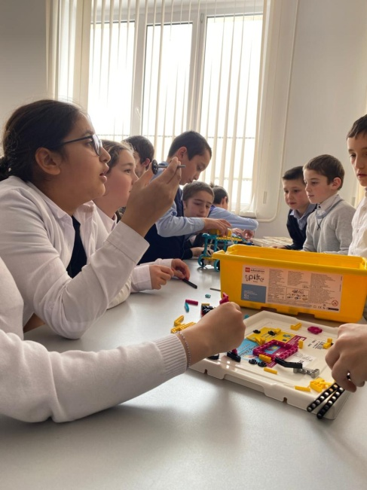
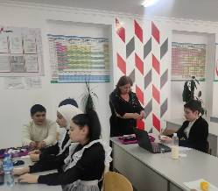
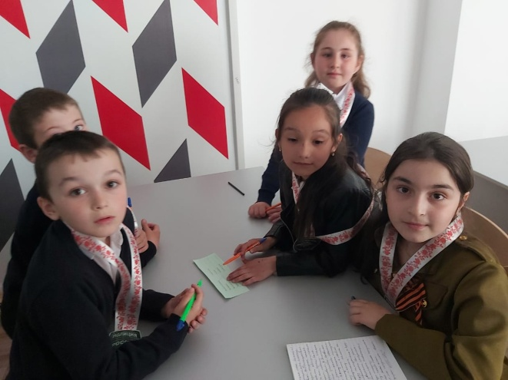
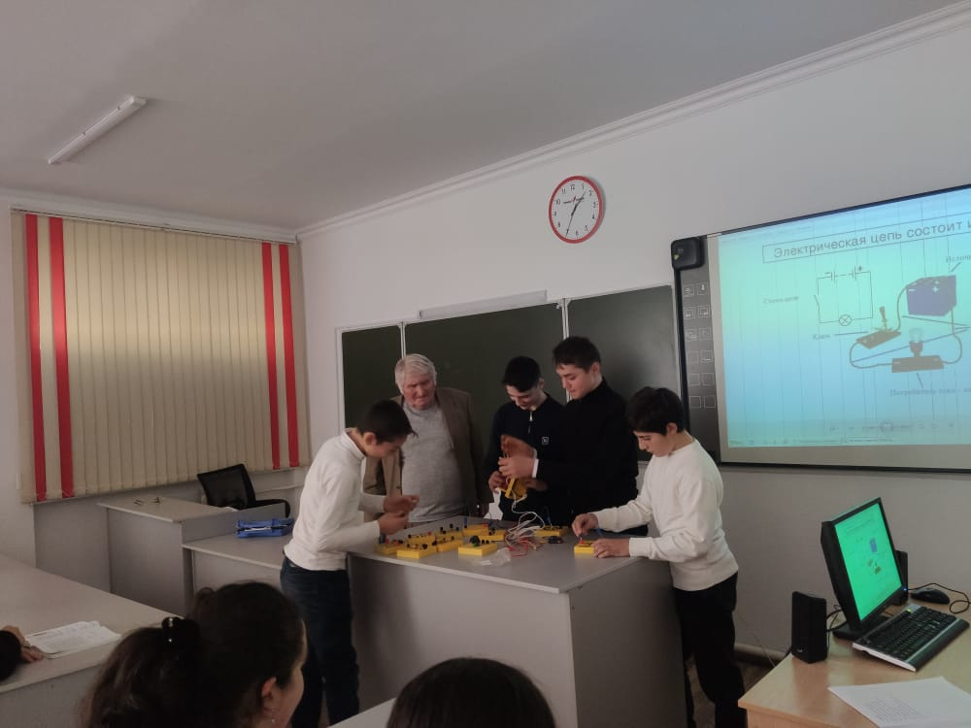
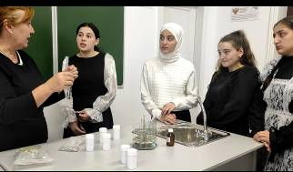
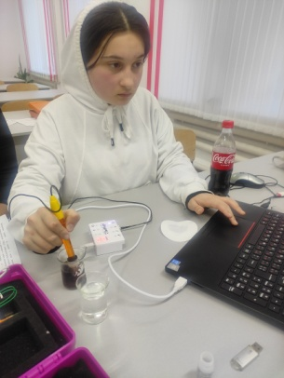
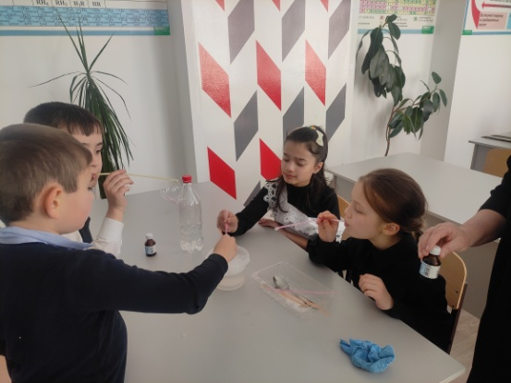
Центр образования естественно-научной и технологической направленностей «Точка роста»
МКОУ СОШ №1 им. Мухажира Уммаева с.п. Верхняя Балкария

Slide 2
Районный семинар-практикум (мастер- классы) для руководителей и педагогов центров образования естественно-научной и технологической направленностей, цифрового и гуманитарного профилей «Точка роста»
Черекского муниципального района
28 Апрель 2023

Slide 3
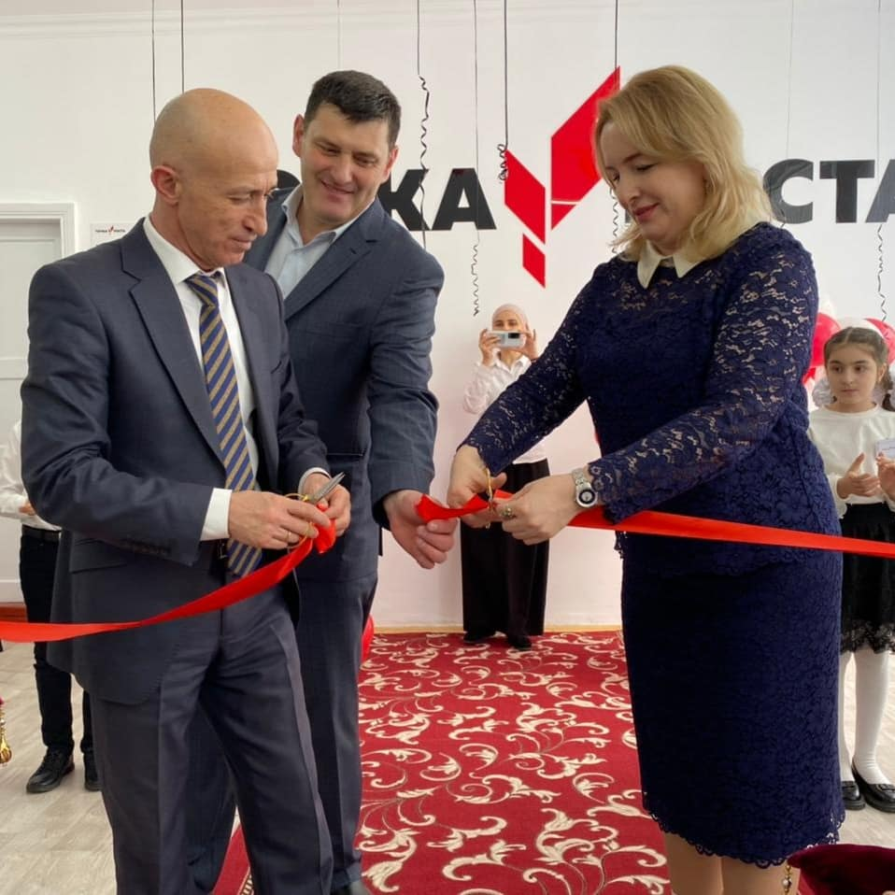
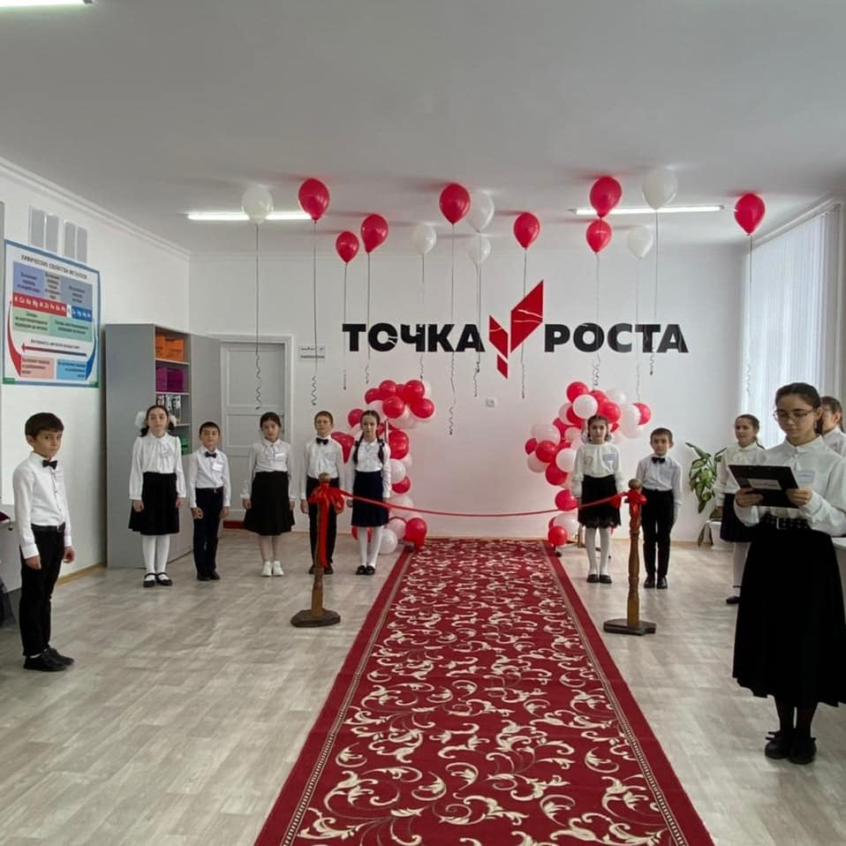
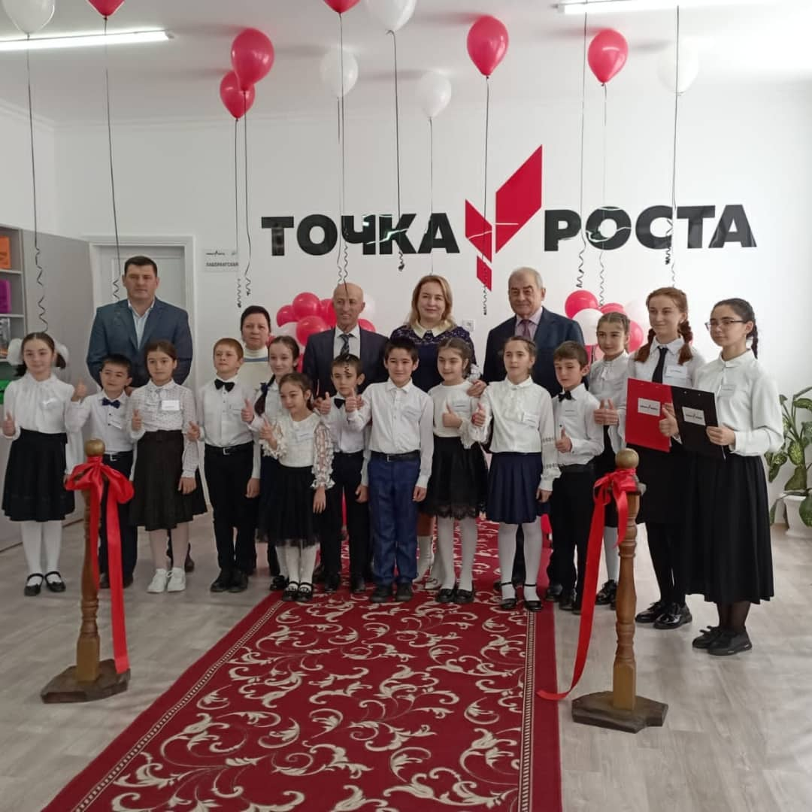
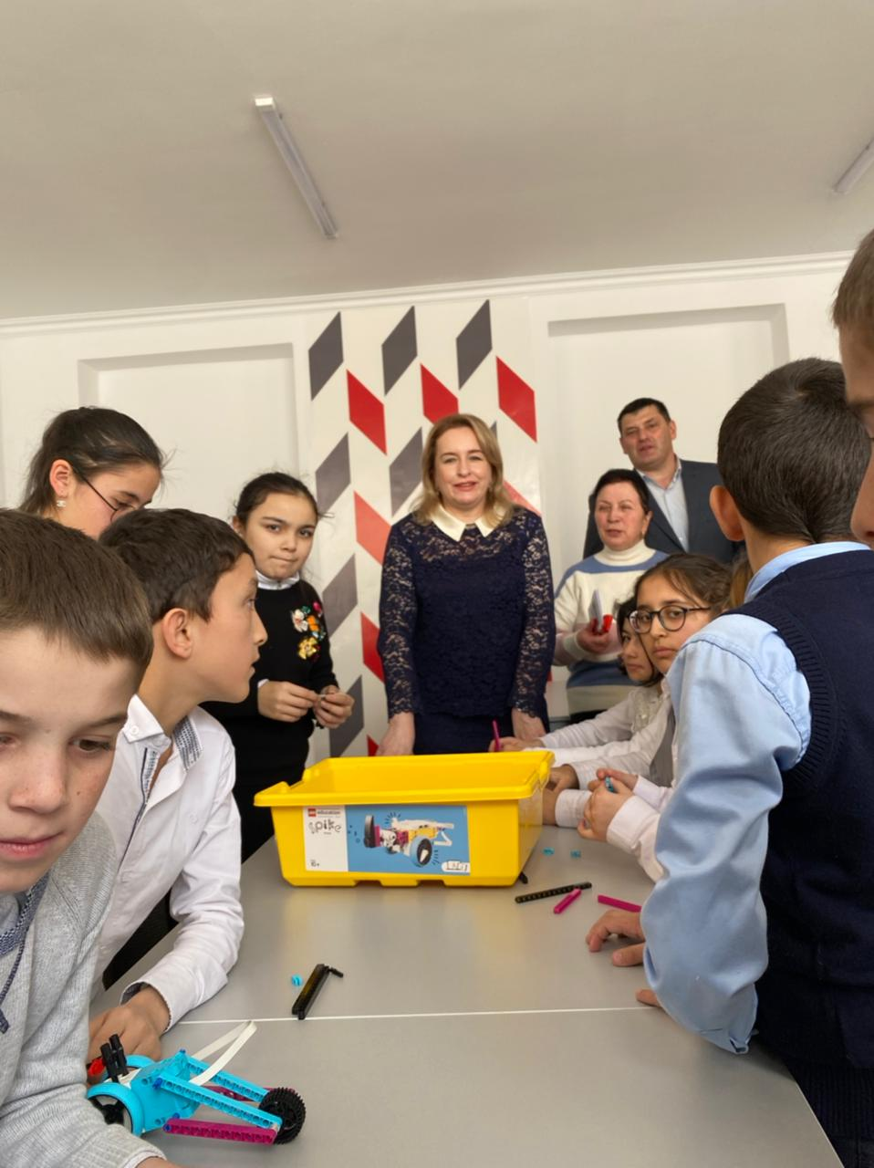
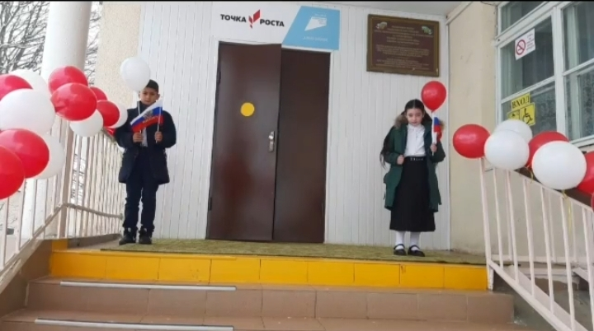
Открытие центра «Точка роста»
22 декабря 2021 года

Slide 4
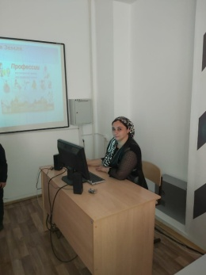
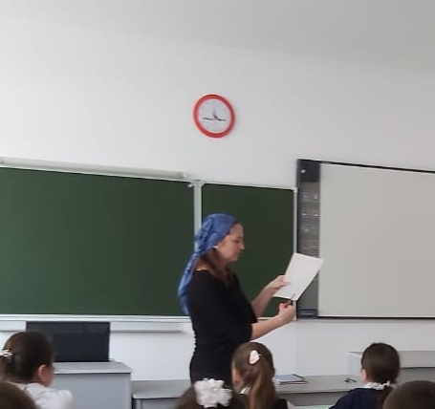
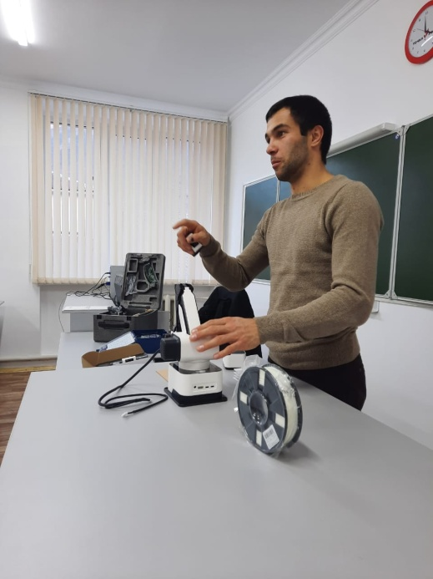
Педагоги центра «Точка Роста»

Slide 5
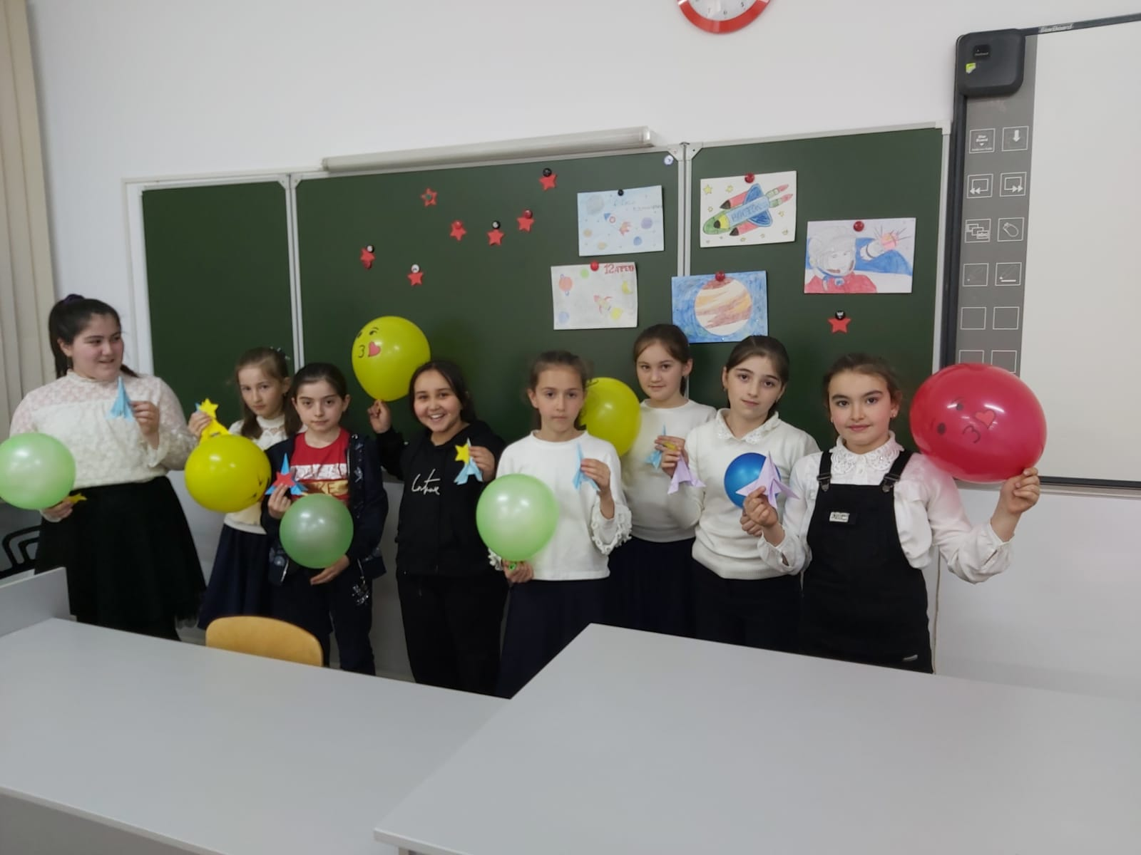
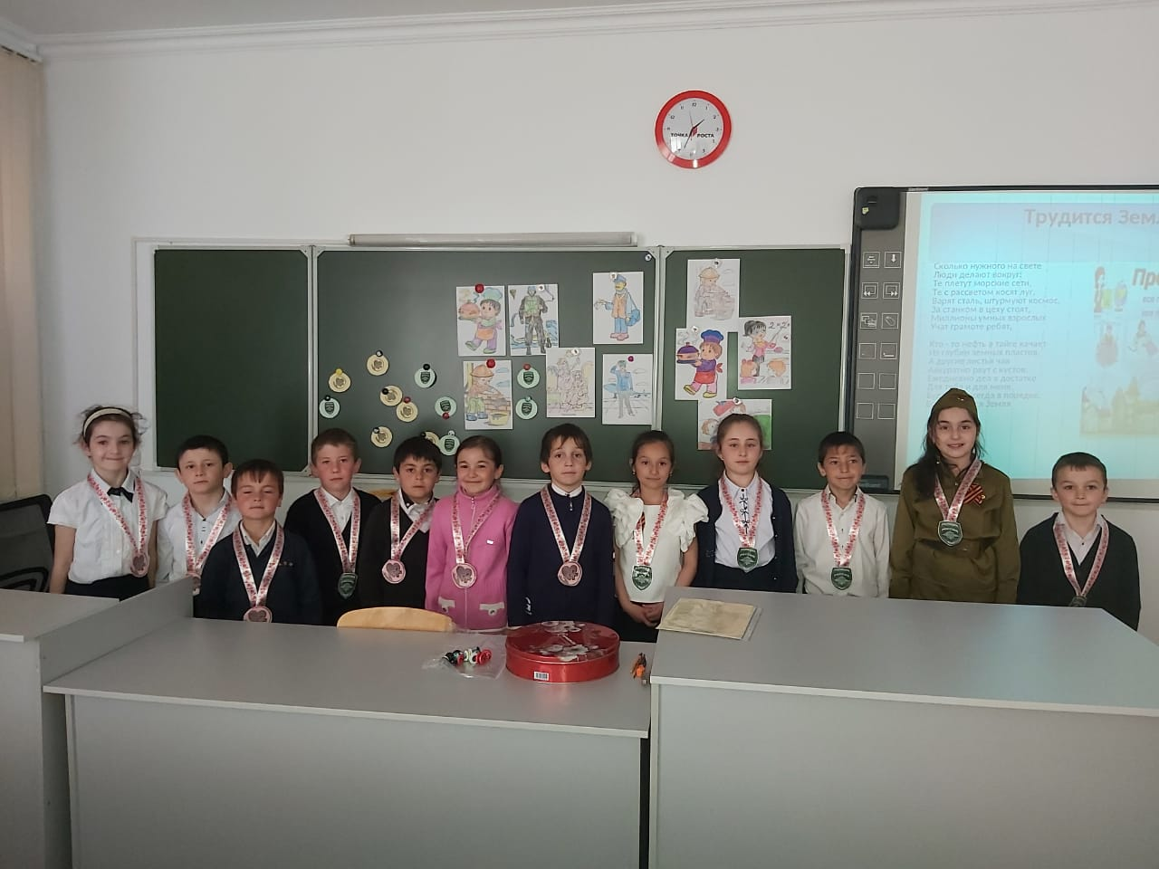
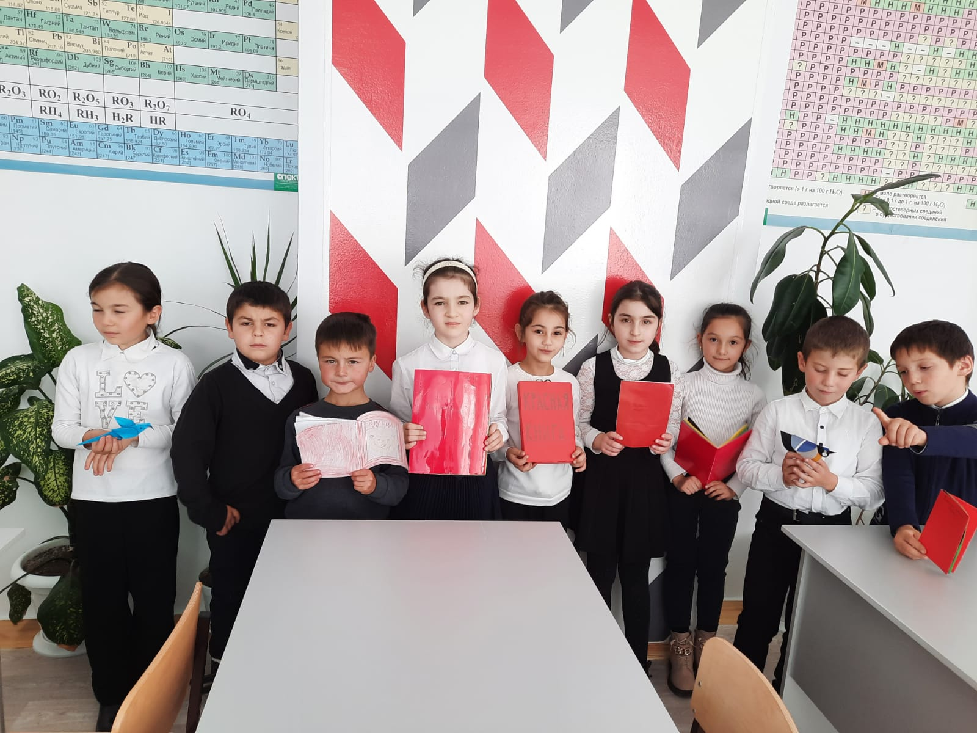
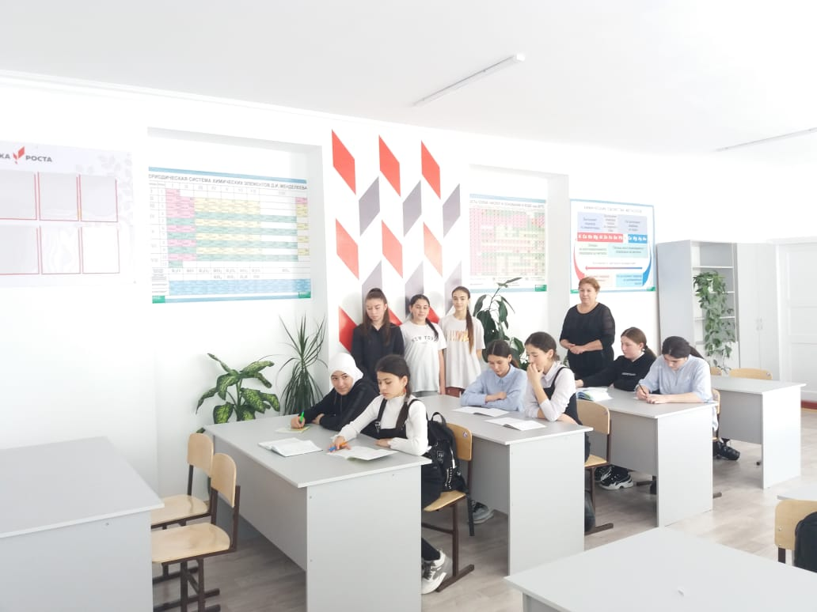
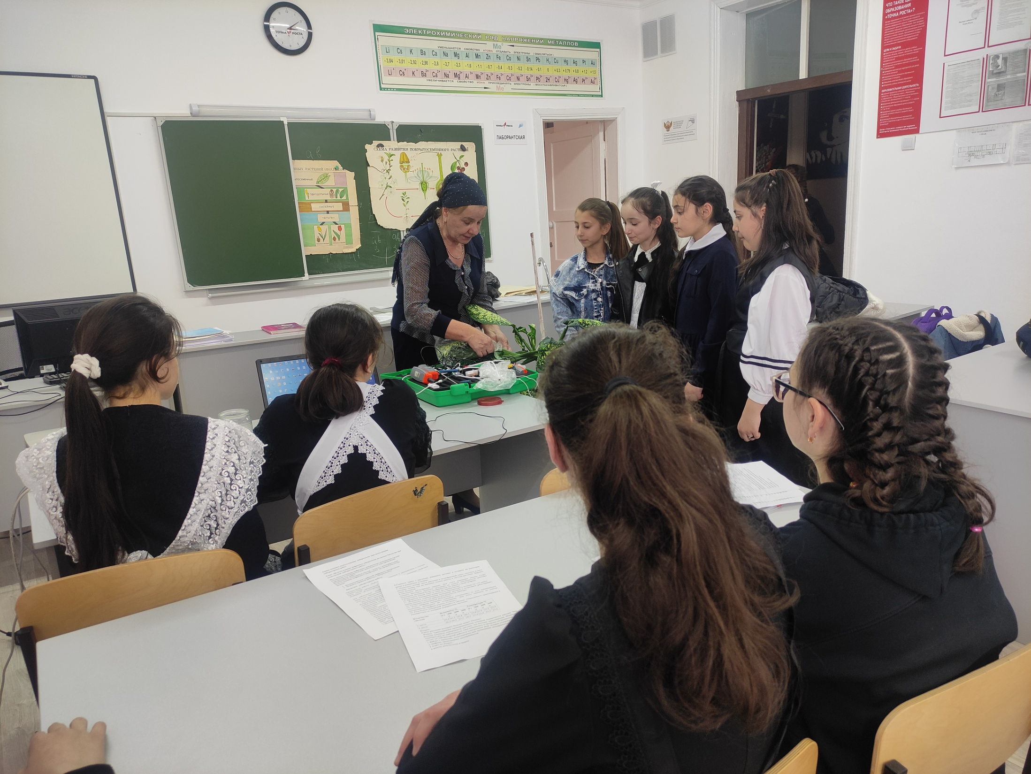
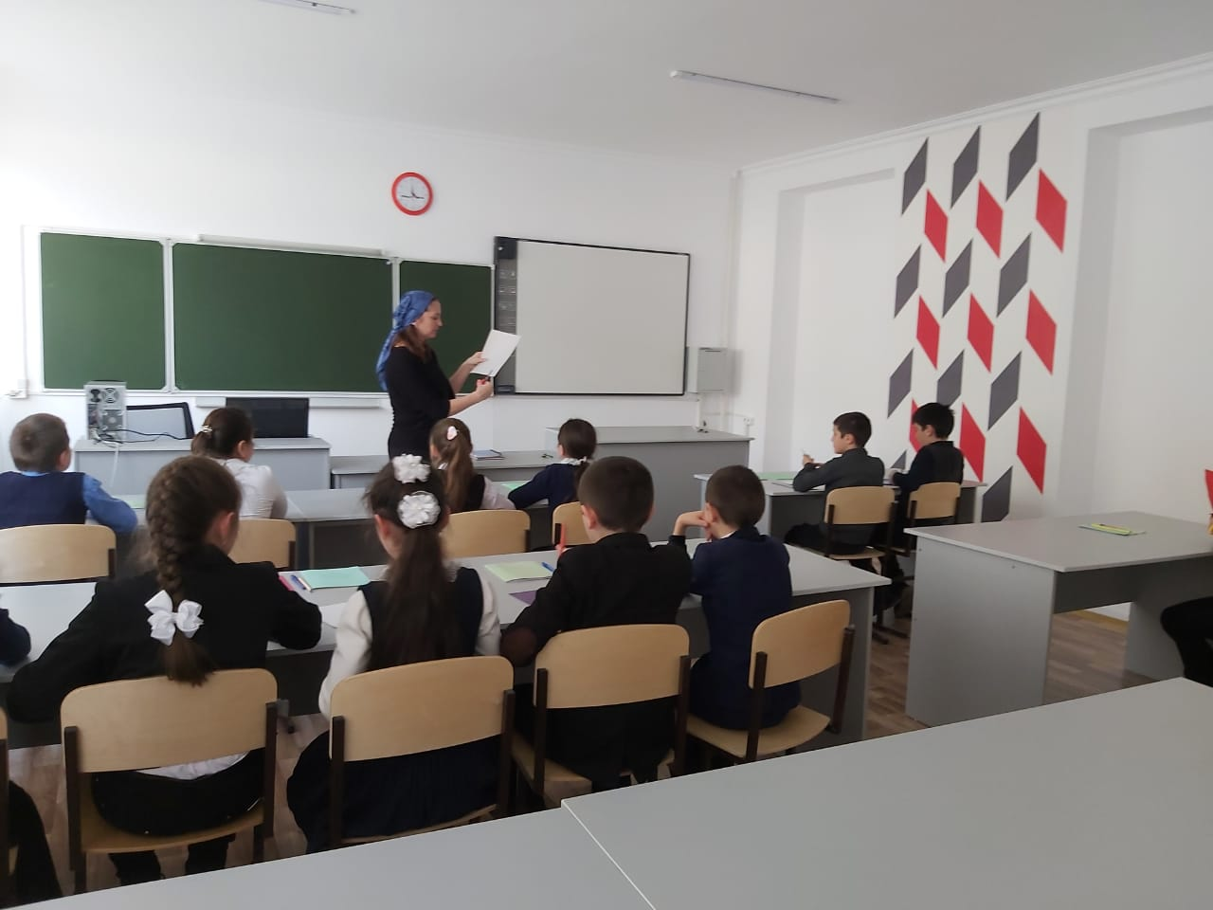
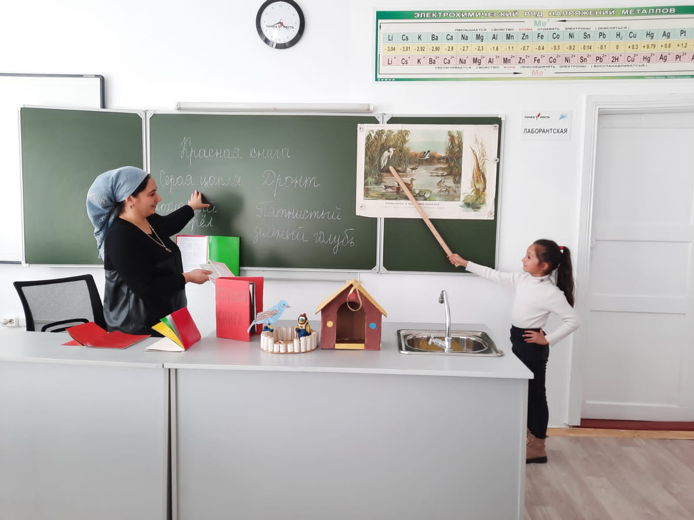

Slide 6
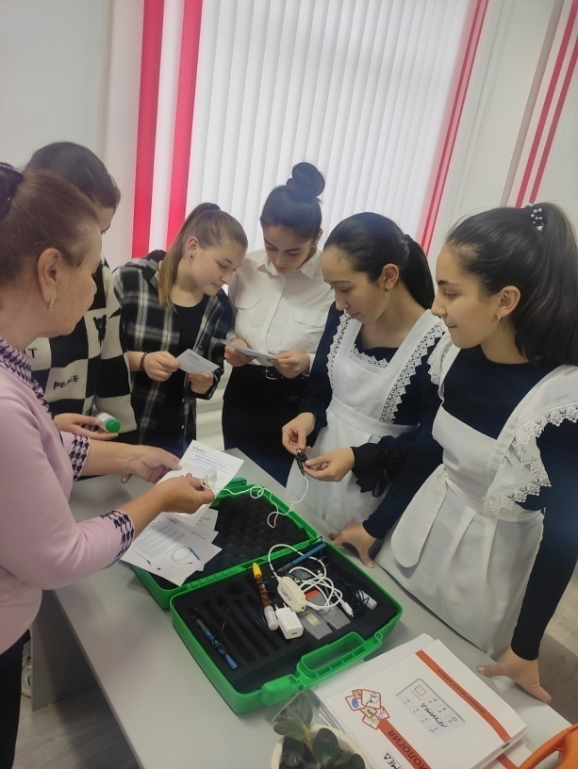
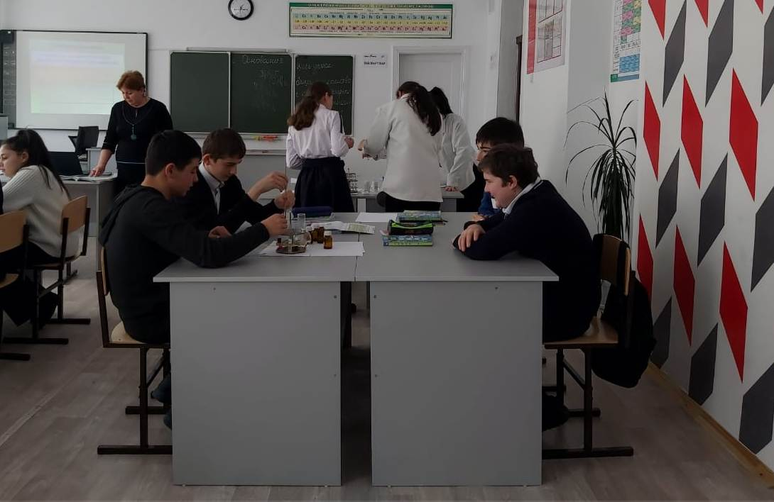
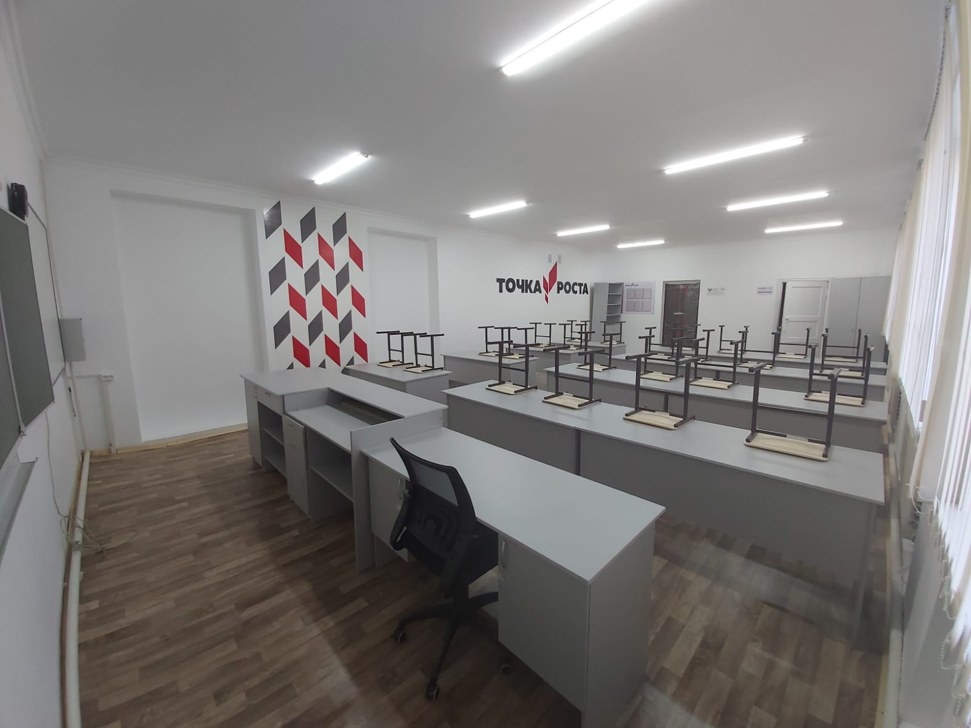
Преподавание учебных предметов
Химия
Физика
Биология

Slide 7
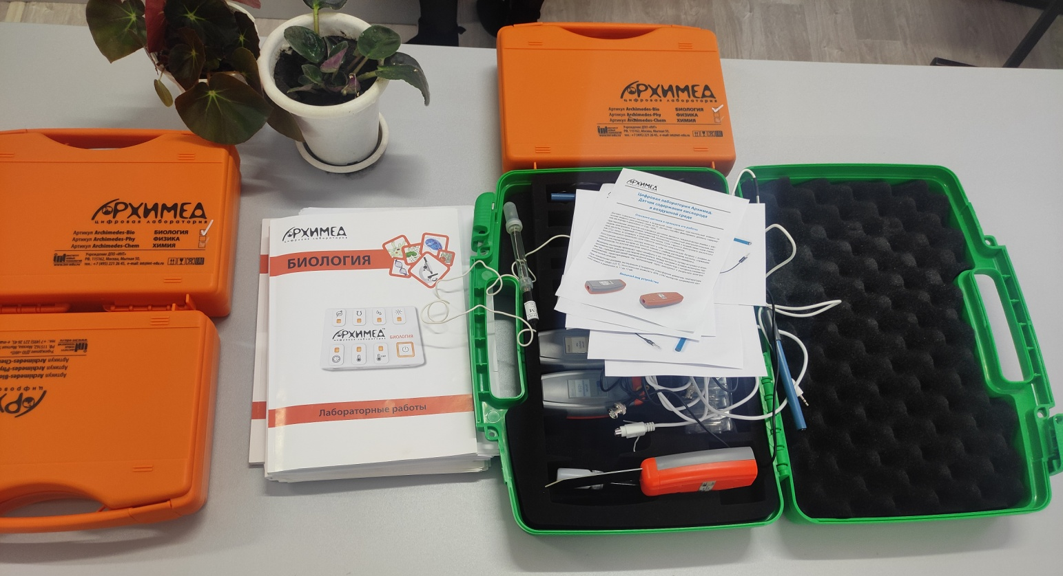
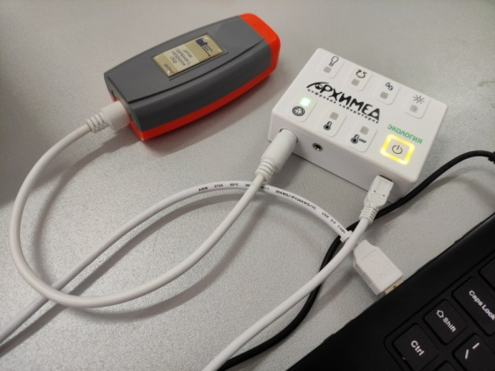
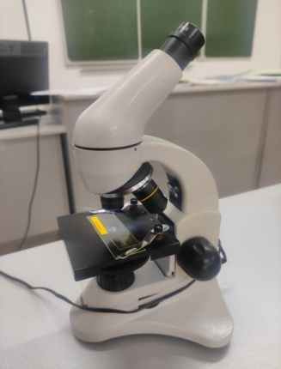
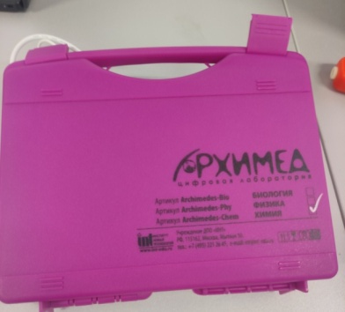
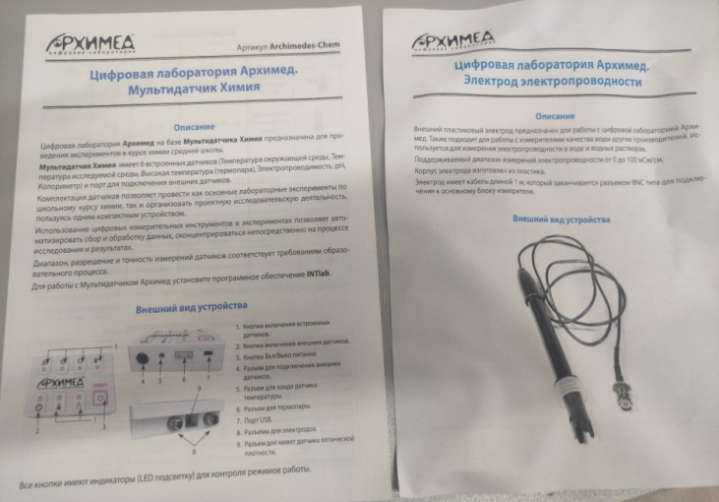
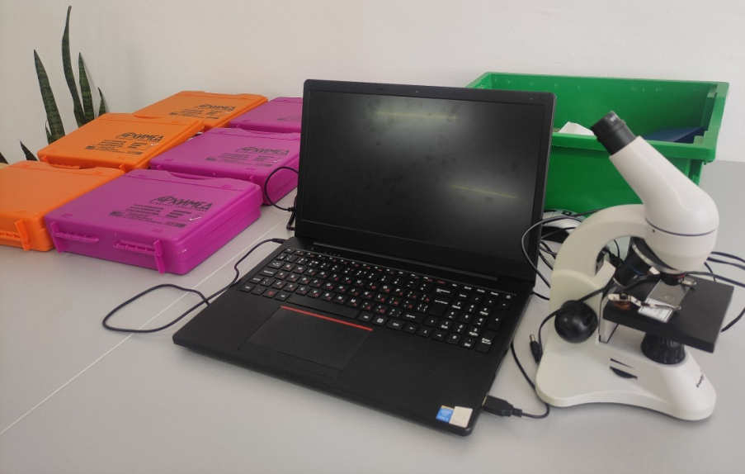
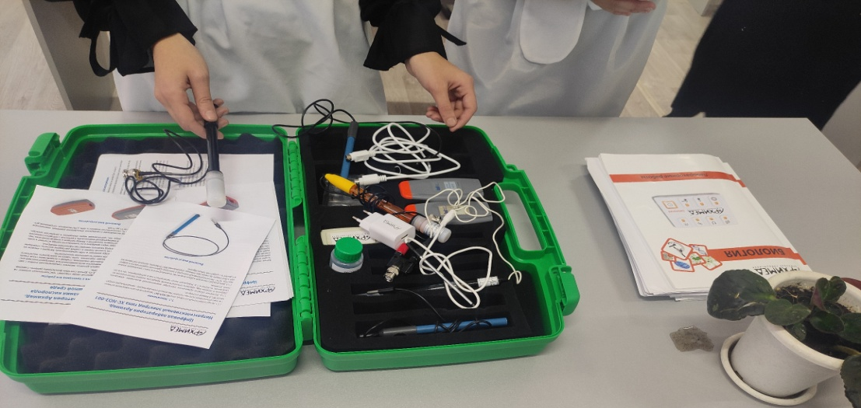
Оборудование центра «Точка Роста»

Slide 8
Дополнительное
образование
Детские объединения

Slide 9
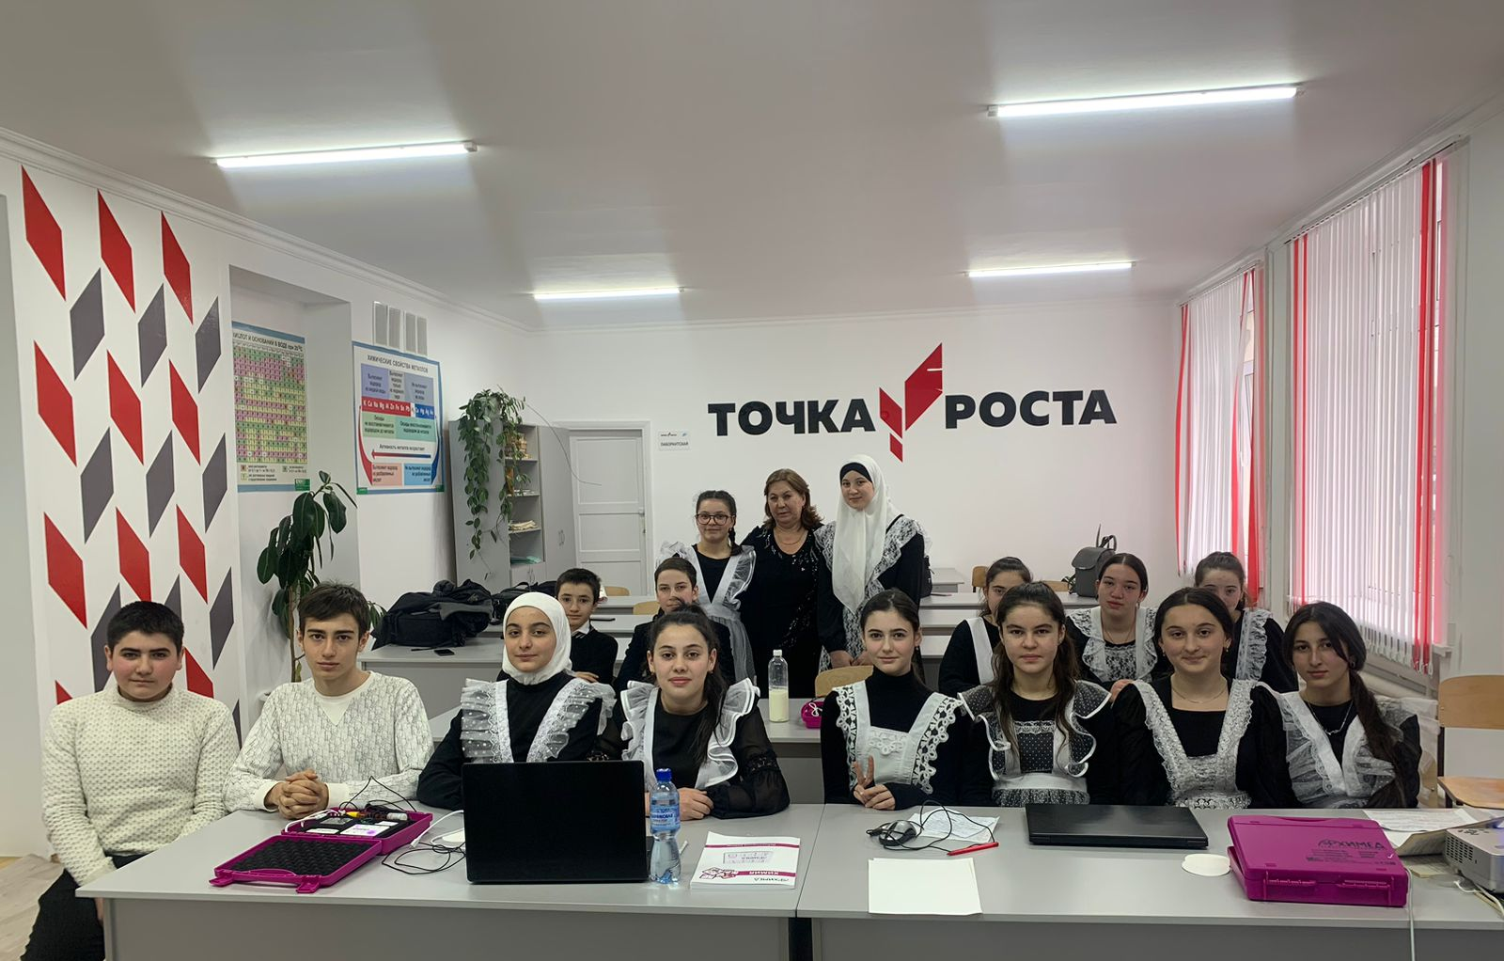
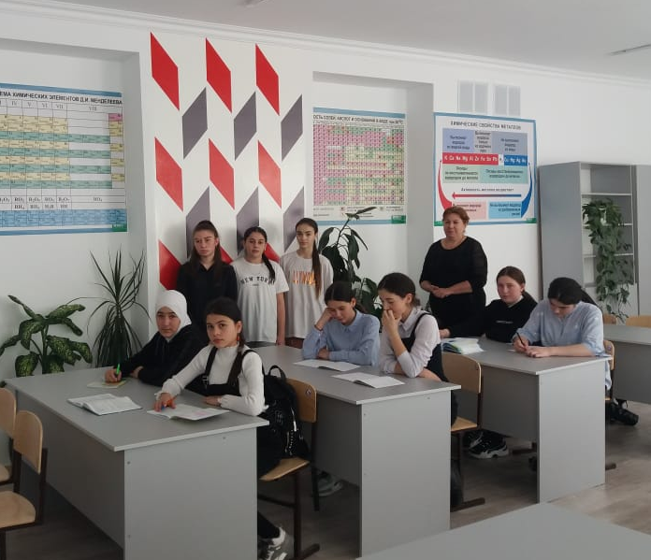
Направление – «Химия»
«Химия окружающей среды»
(8-11 классы)

Slide 10
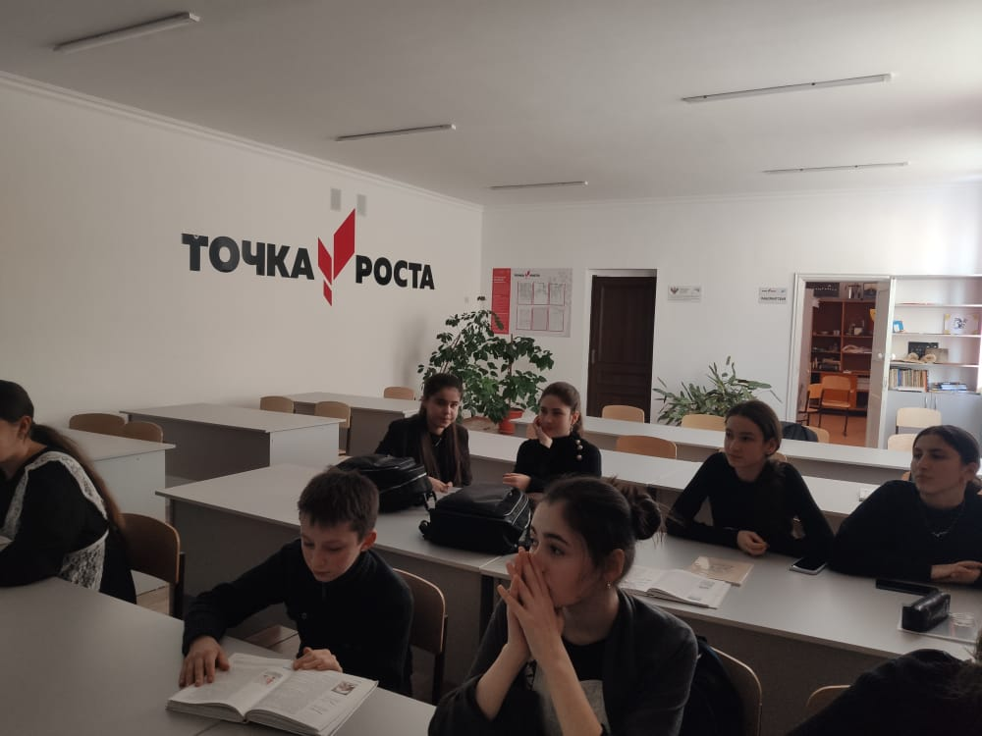
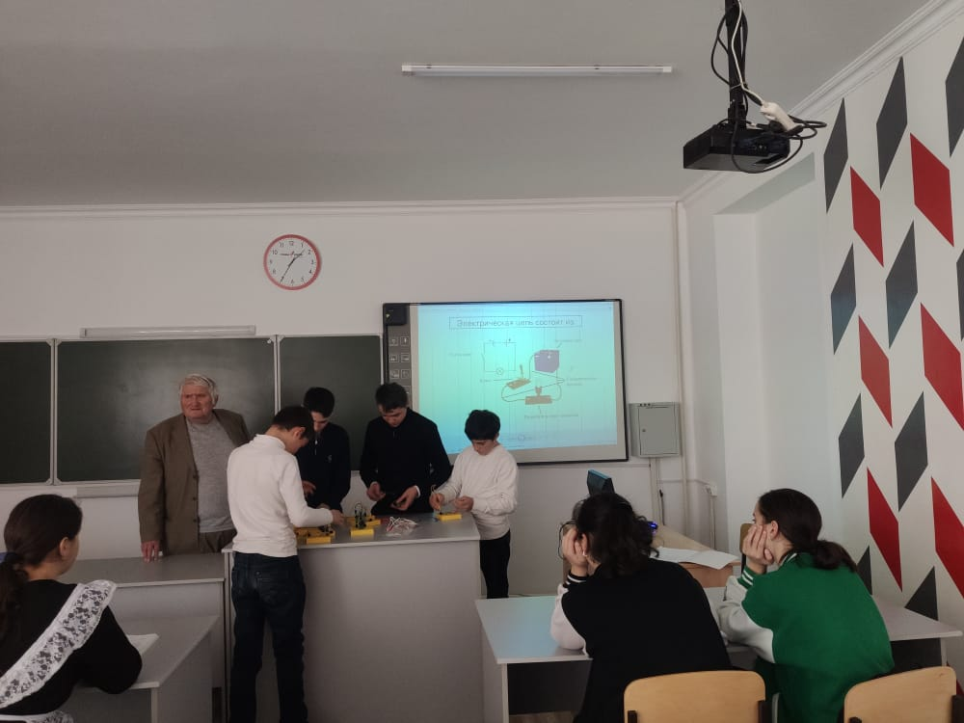
Направление – «Физика»
Дополнительное образование
«Физика в задачах и экспериментах»
(5-9 классы)
«Физика для всех»
(10-11 классы)

Slide 11
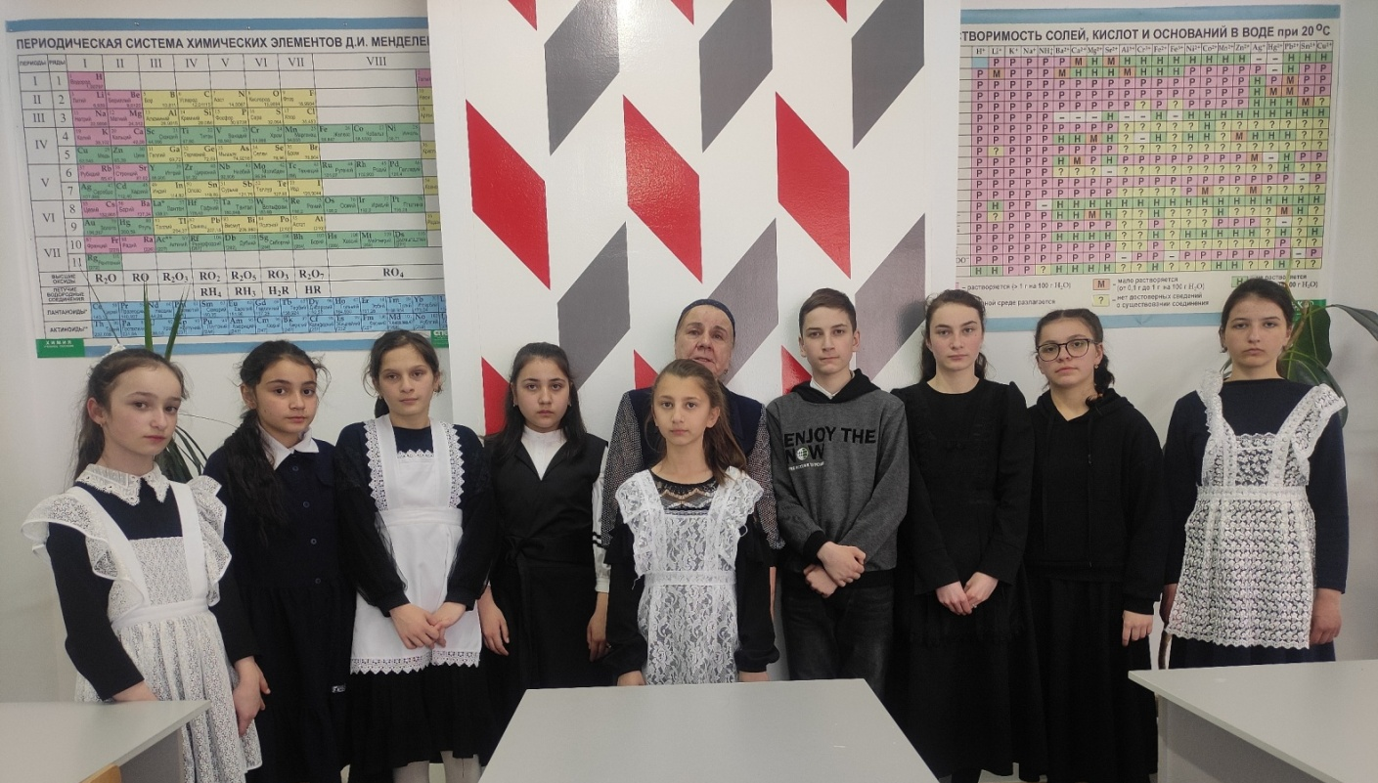
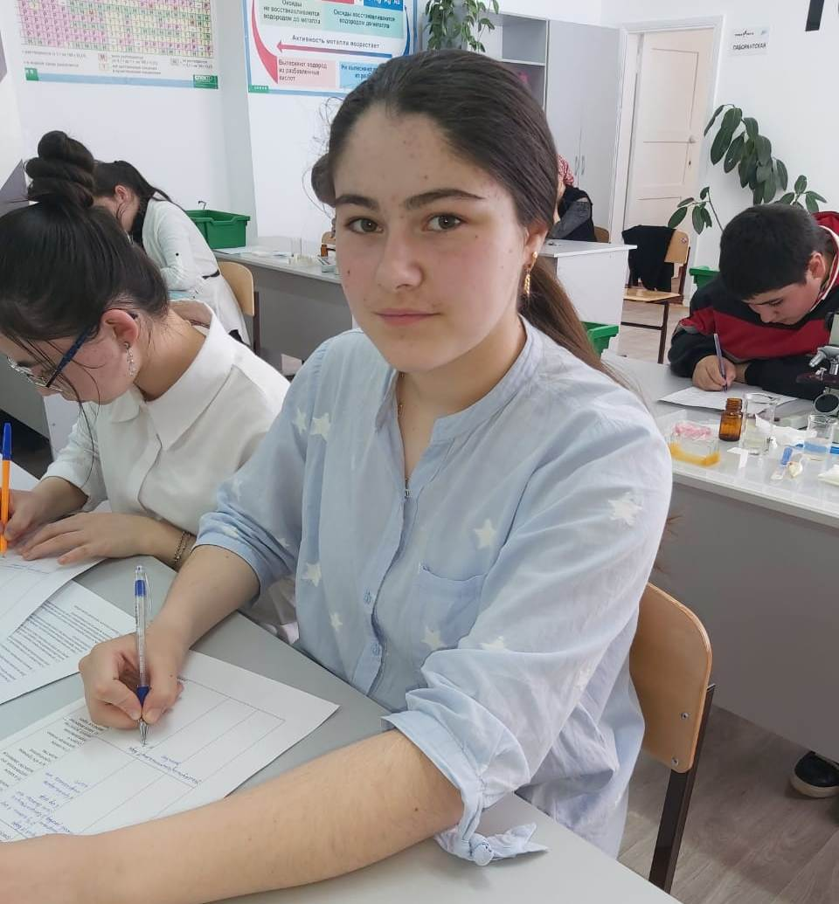
Направление –«Биология»
Дополнительное образование
«Цифровая лаборатория»
(5-9 классы)
«Практическая биология»
(10-11 классы)

Slide 12
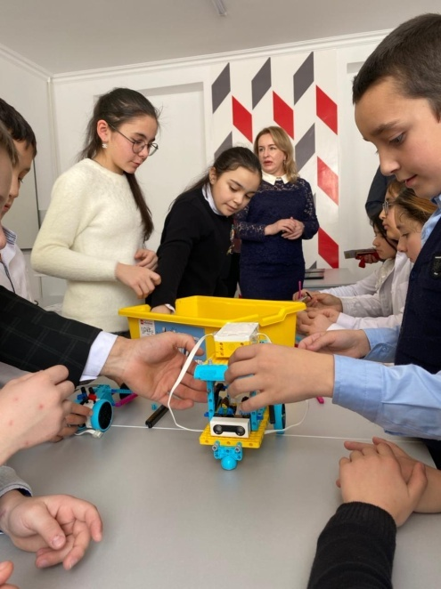
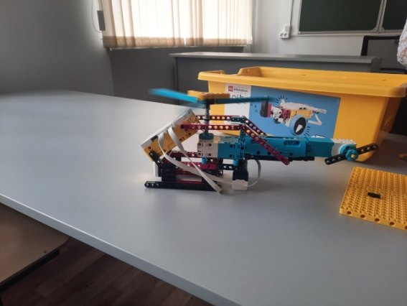
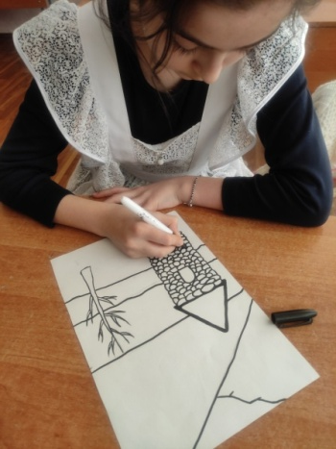
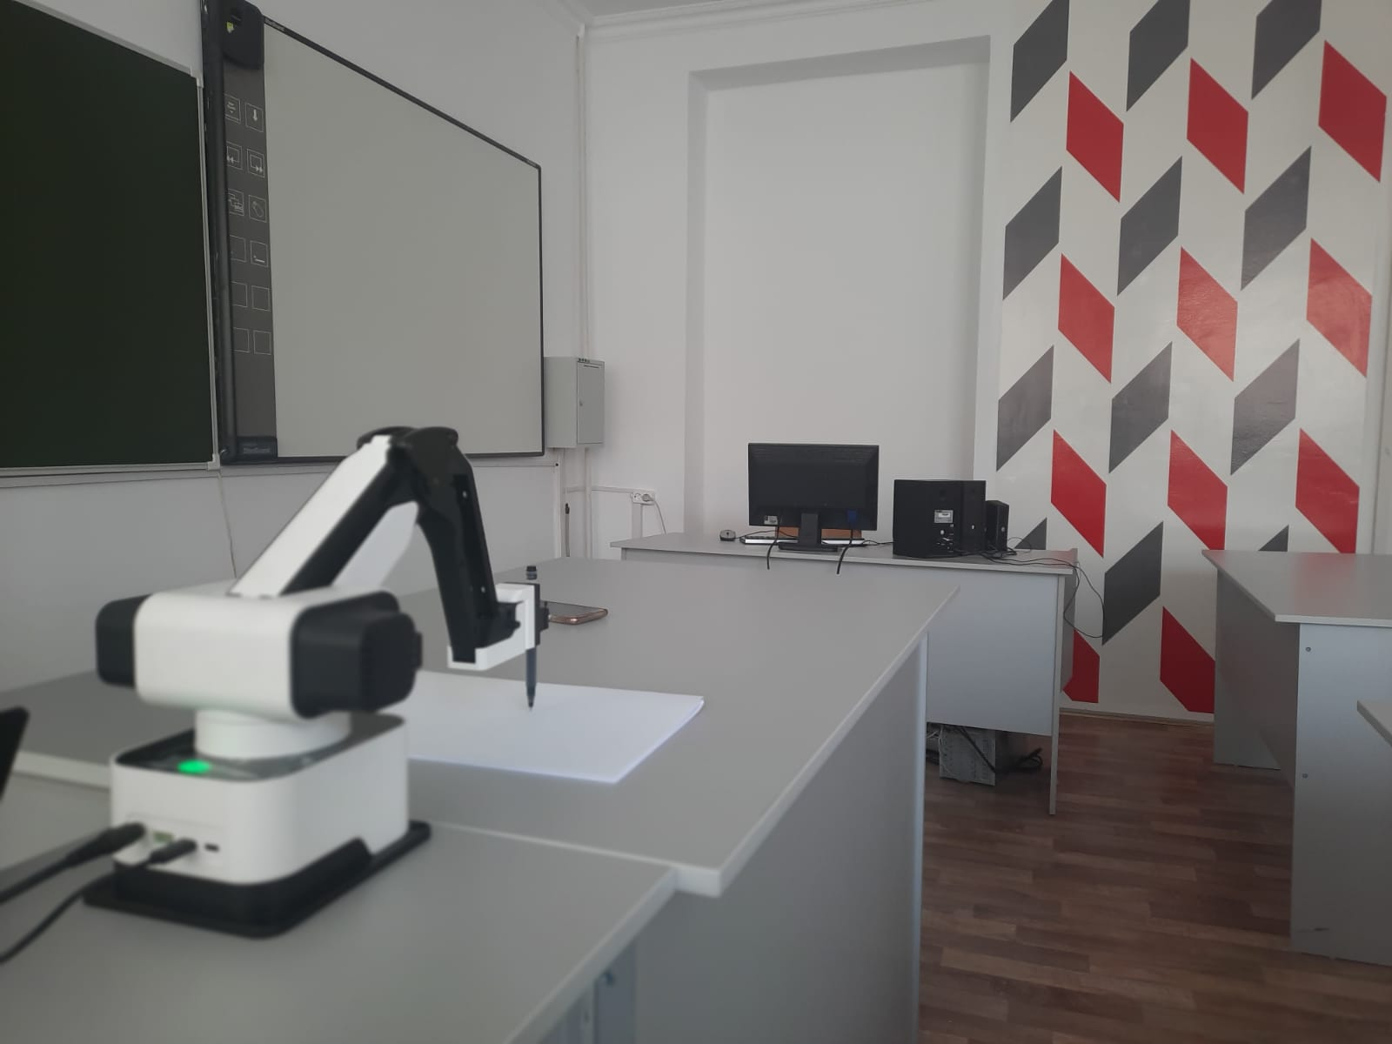
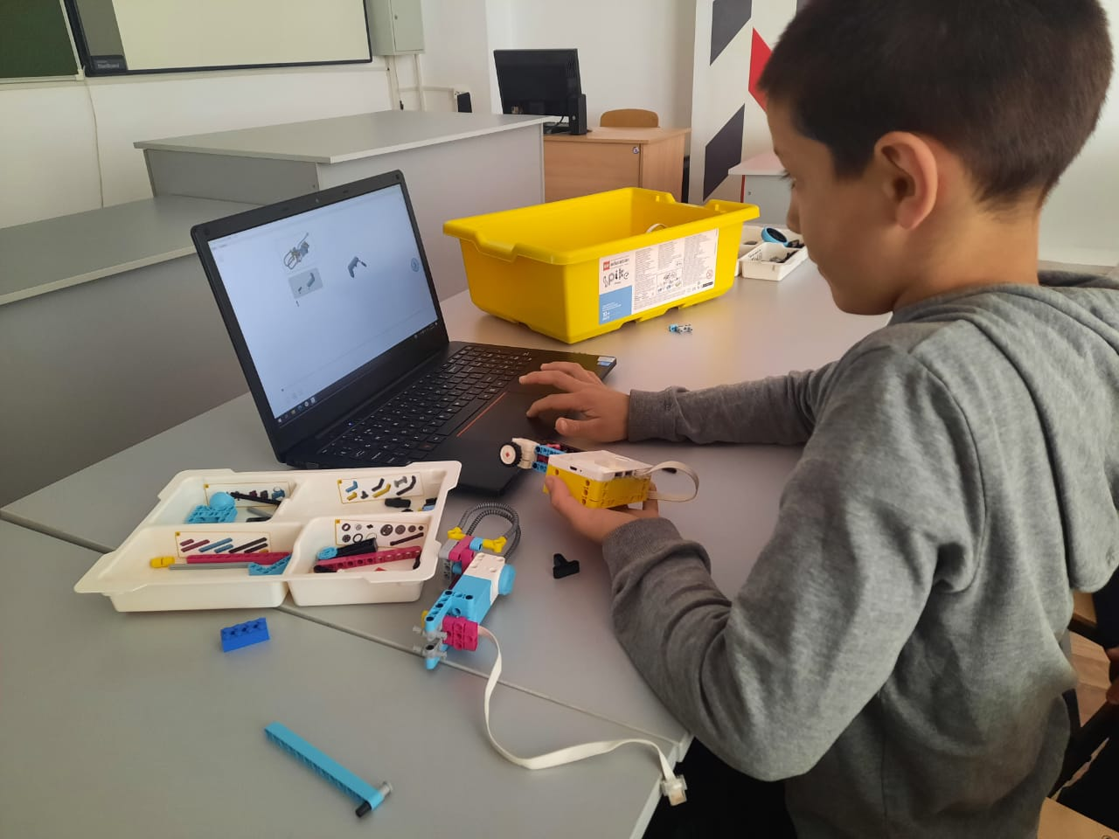
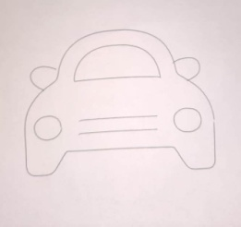
Техническое направление
«Роботехника»
«3D моделирование и 3D печать»

Slide 13
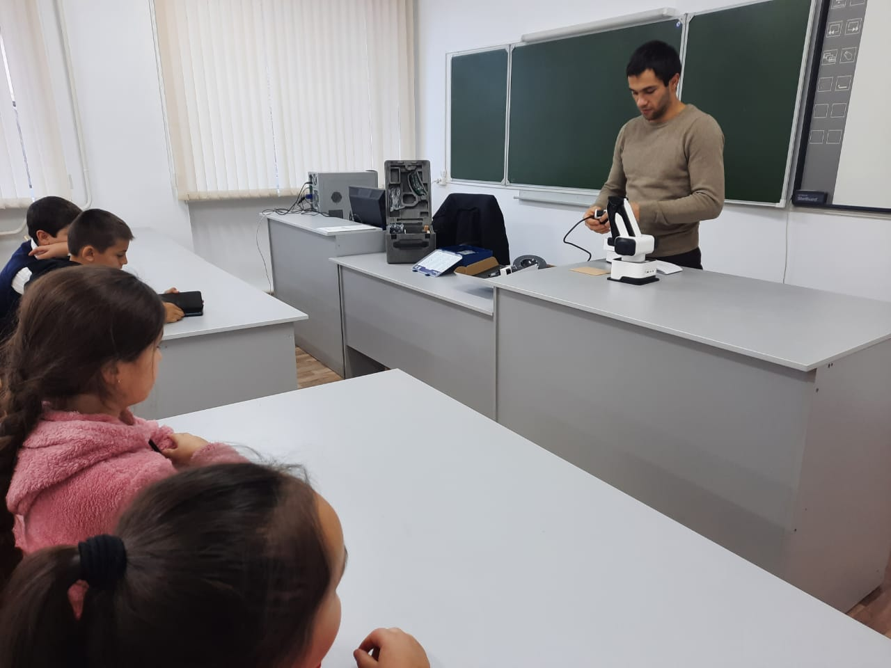
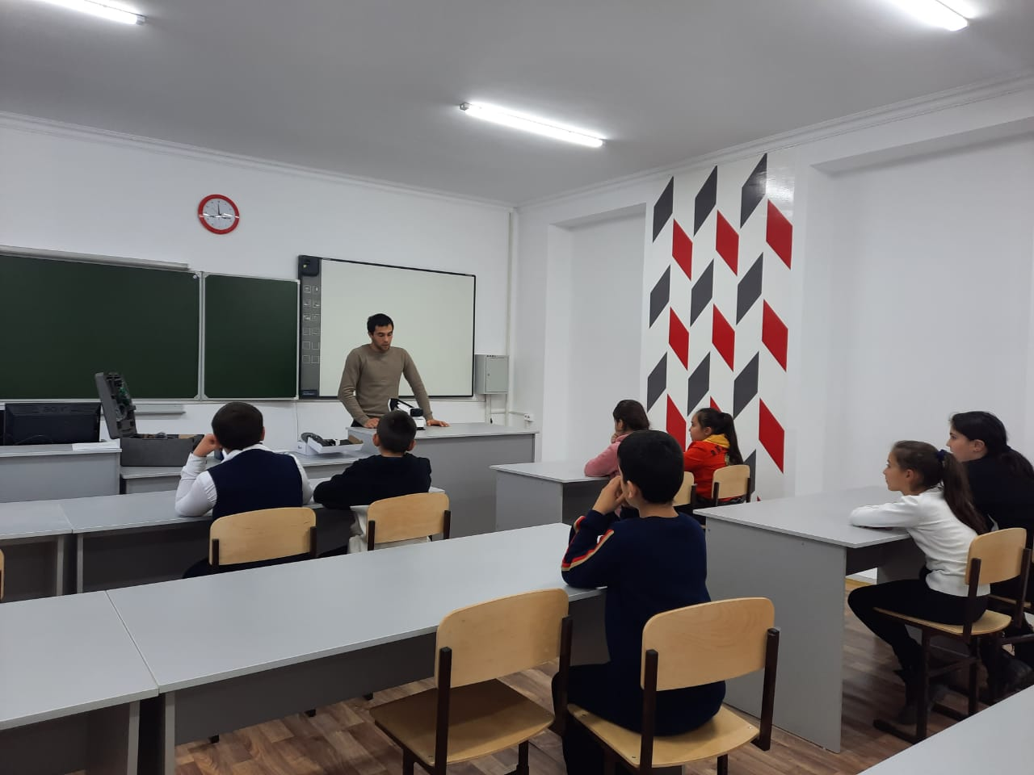

Slide 14
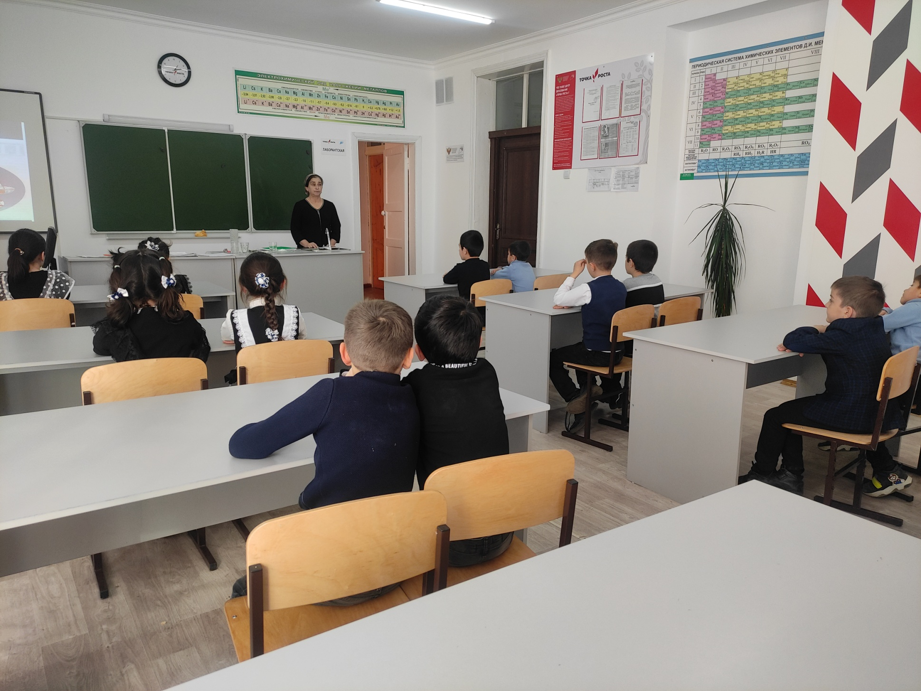
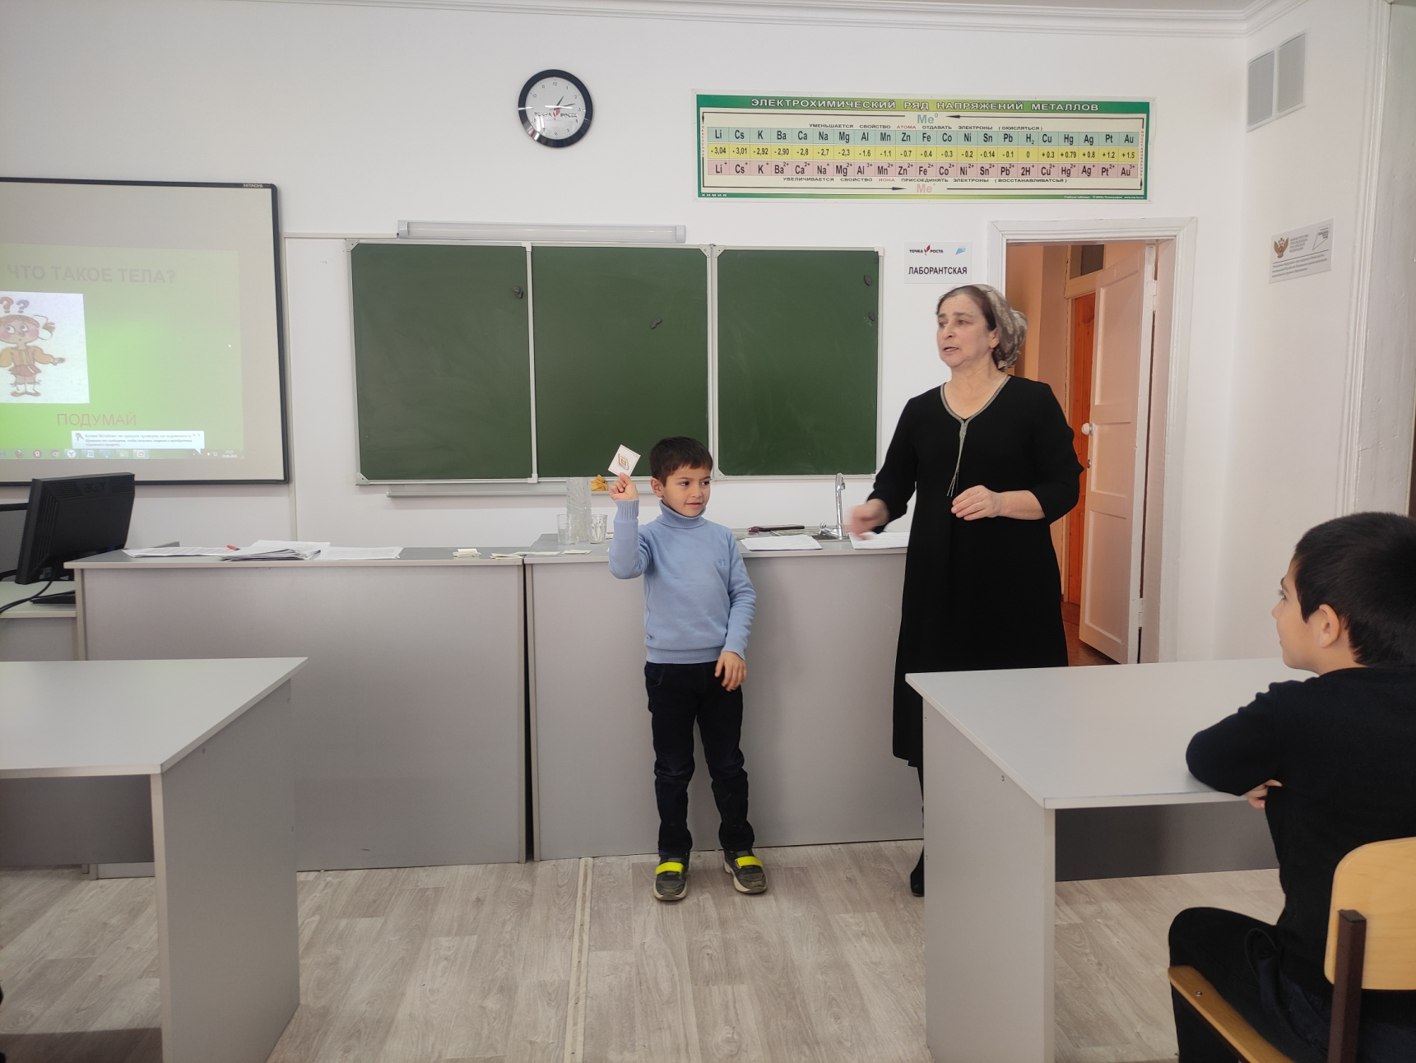
«Занимательная лаборатория» (1-4 кл)

Slide 15
«Увлекательная лаборатория» (1-4кл)

Slide 16
«Путешествие по наукам» (1-4 кл)

Slide 17
Региональный форум в онлайн формате "Эффективные практики взаимодействия центров " Точка Роста", детских технопарков "Кванториум", центра "IT - куб" и ШНОР
телемост

Slide 18
Участие в региональный мастер-класс «Лучшие практики» для педагогов центров «Точка роста», расположенных в сельской местности и малых городах, детских технопарков «Кванториум» в школах и центров цифрового образования детей «IT-куб».

